Slide 1

Федеральное государственное образовательное бюджетное учреждение высшего образования «Финансовый университет при Правительстве Российской Федерации» Колледж информатики и программирования
Дипломный проект По теме: Разработка мобильного приложения «Анализ семейного бюджета»
Научный руководитель:
Сибирев И. В.
Выполнила:
Лебедева А. М.
Группа 4ПКС-420
Москва – 2024 г.

Slide 2
ВВЕДЕНИЕ Объект: семейный бюджет. Предмет: Разработка мобильного приложения «Анализ семейного бюджета» на платформе Flutter. Цель: предоставить пользователям удобный и функциональный инструмент для анализа семейным бюджетом. Методы исследования: 1. Аналитический метод (обзор литературы и анализ существующих исследований). 2. Эмпирический метод (опросы пользователей, интервью с пользователем). 3. Сравнительный анализ существующих программных решений

Slide 3
Задачи дипломного проекта
Изучение предметной области проекта, изучив основные принципы управления семейным бюджетом и потребности пользователей.
Проектирование информационной базы. Разработка структуры базы данных, которая будет отвечать требованиям предметной области (семейный бюджет).
Проектирование интерфейса.
Разработать дизайн пользовательского интерфейса, определить структуру приложения, включая экраны, навигацию и элементы управления.
Разработка функционала.
Такие, как ввод доходов, ввод расходов, история расходов и доходов, график расходов и доходов, смена пароля, регистрация, вход, профиль пользователя.
Тестирование и отладка мобильного приложения. Проверка работоспособности и корректности работы приложения.

Slide 4

Средства разработки
Android studio - интегрированная среда разработки (integrated development environment) от Google для создания Android-приложений.
Flutter sdk - набор средств разработки (SDK) c открытым исходным кодом, разработанный Google для создания мобильных приложений.
Dart – язык программирования
Firebase - BaaS (Backend-as-a-service).
Использовалось облачное хранилище Firestore

Slide 5
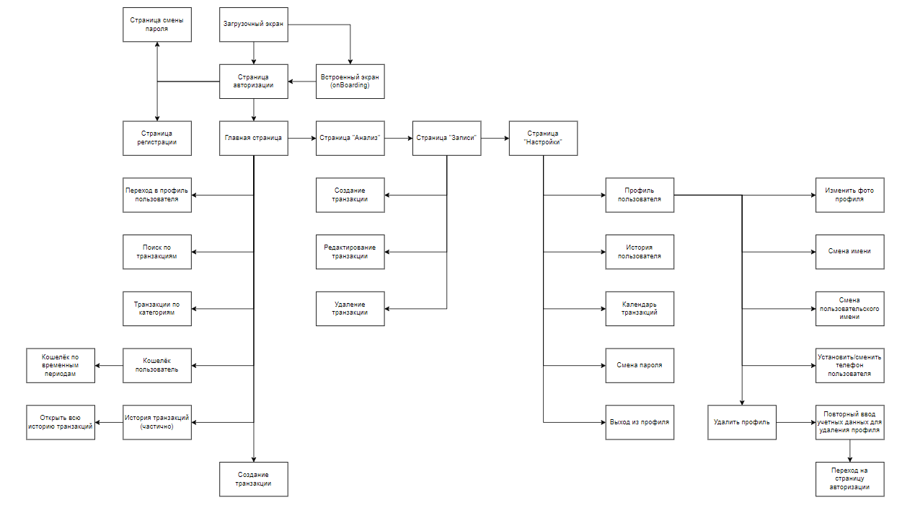
Структурная схема приложения

Slide 6
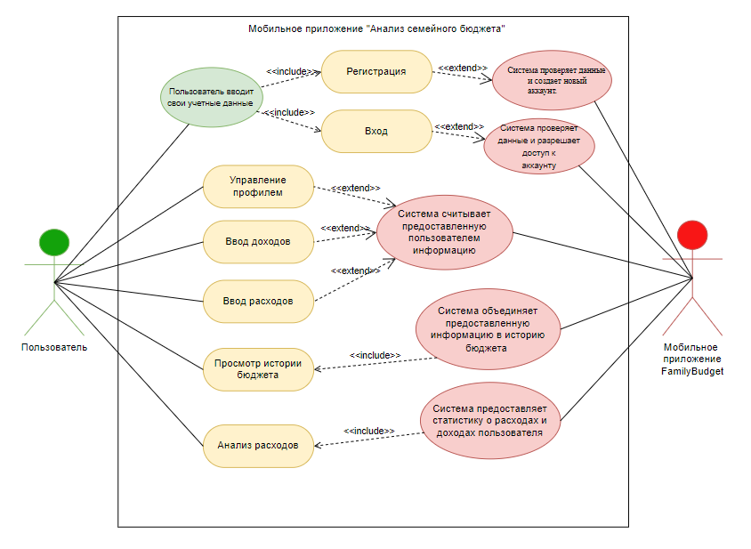
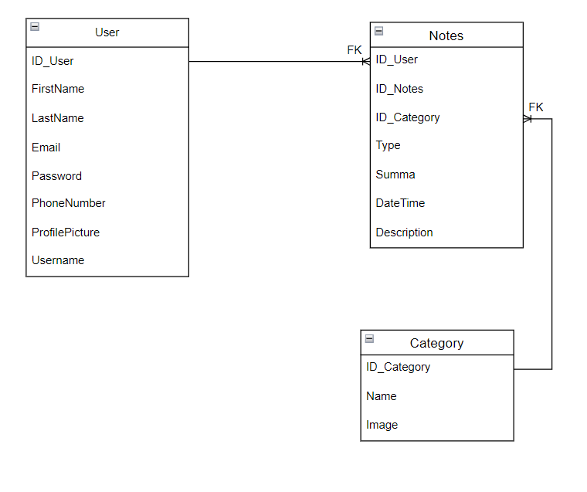
USE Case диаграмма
ER-диаграмма

Slide 7
результаты проектирования программного обеспечения
1. Регистрация
пользователь может зарегистрироваться в системе, а также восстановить пароль от аккаунта
2. Вход
процедура аутентификации пользователя в системе.
3. Управление профилем
возможность для пользователя изменять свои учетные данные и другую информацию в своем профиле, возможность удалить аккаунт
4. Ввод доходов и расходов
пользователь может вводить информацию о своих доходах и расходах, указывая источник, сумму, дату, категорию и описание транзакции.
5. Просмотр истории бюджета и его фильтрация
пользователь может просматривать предыдущие записи о доходах и расходах.
6. Анализ расходов
возможность проводить анализ семейных расходов с диаграмм в приложении.

Slide 8
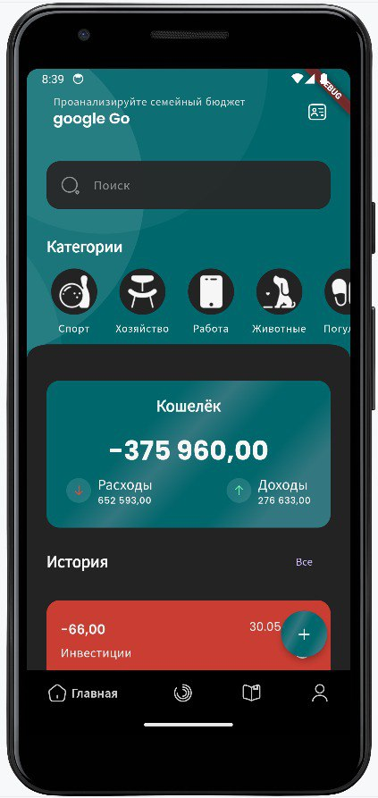
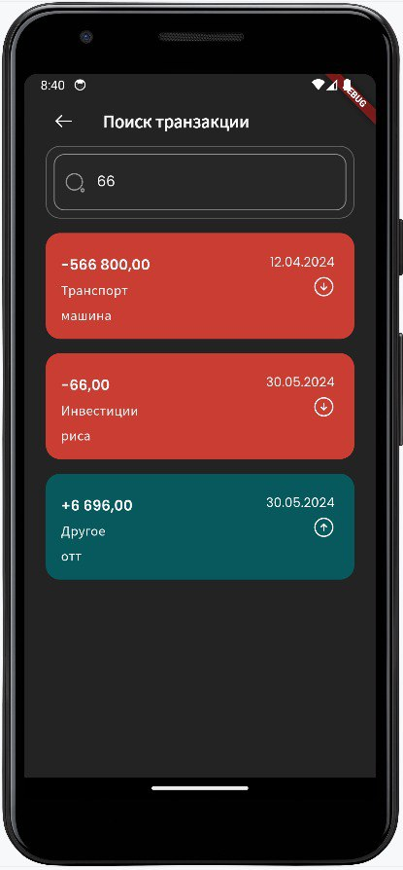
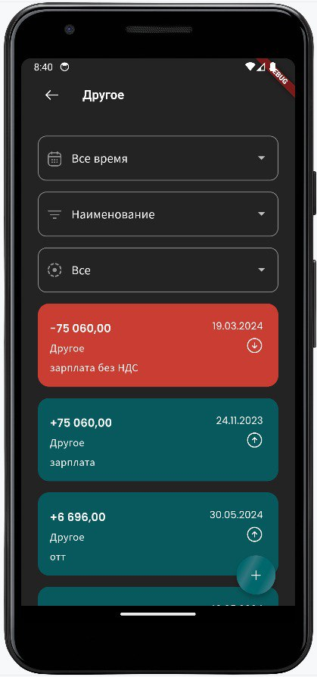
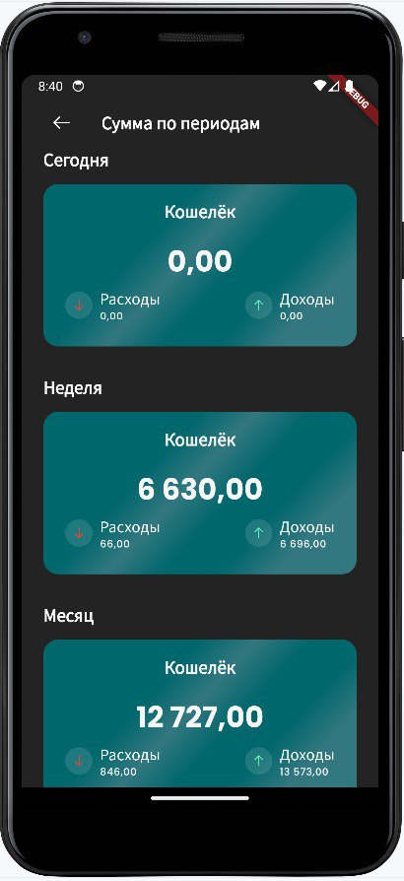
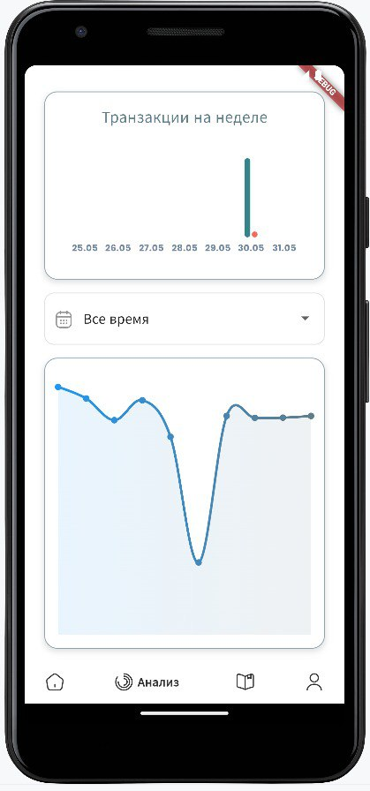
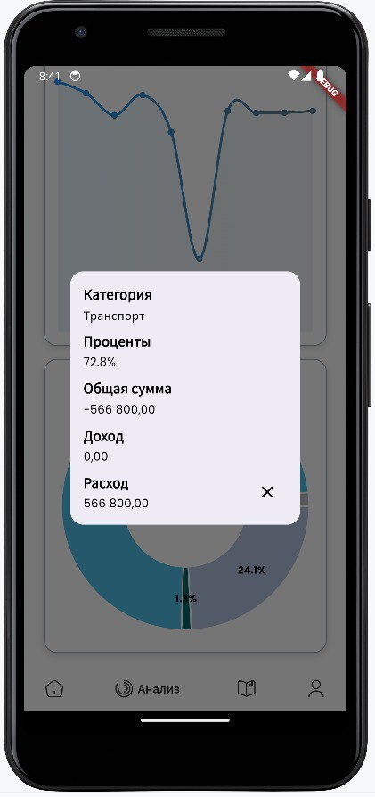
интерфейс программного обеспечения

Slide 9
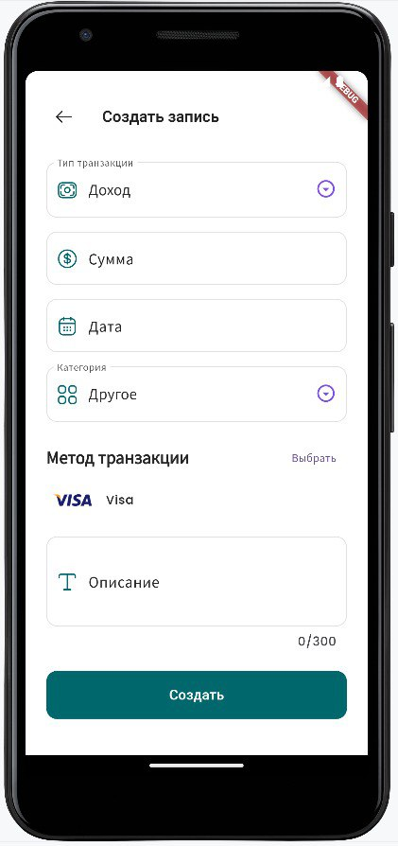
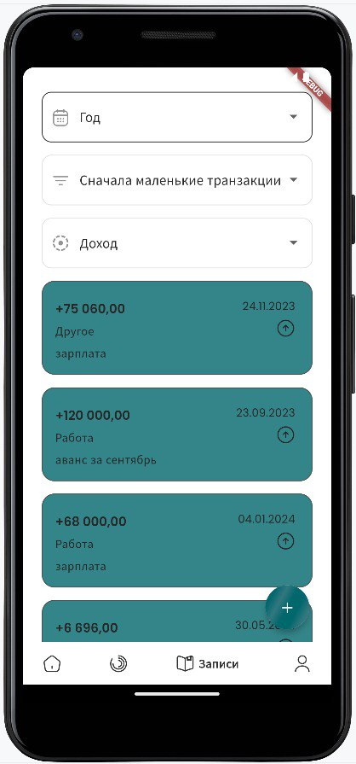
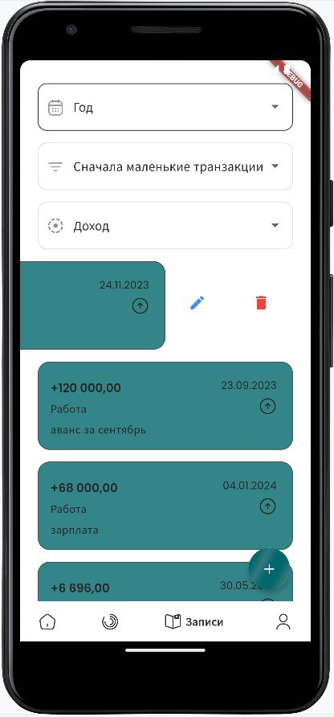
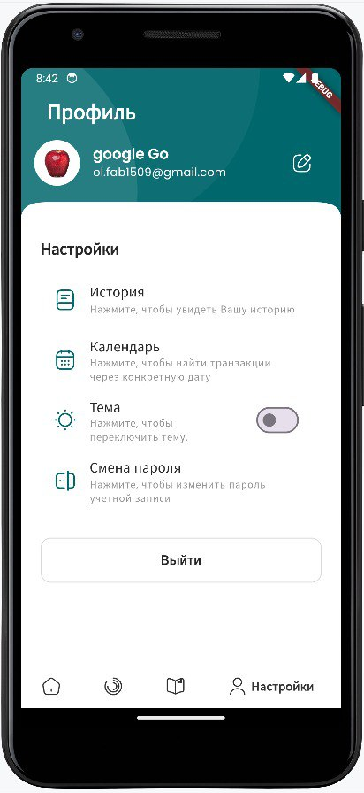
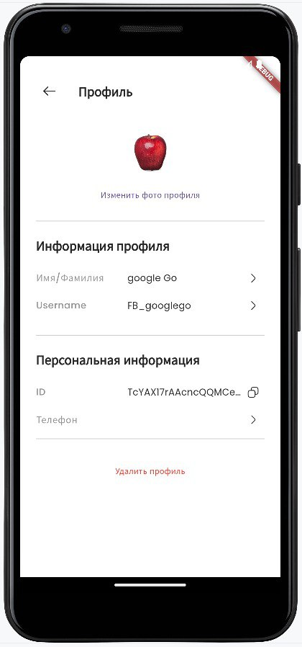
интерфейс программного обеспечения

Slide 10
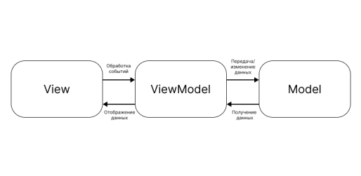
применяемые паттерны
В мобильном приложении будет использоваться архитектурный паттерн Model-View-ViewModel (MVVM). MVVM — это архитектурный паттерн, который разделяет пользовательский интерфейс (View) от бизнес-логики (Model) с помощью промежуточного слоя (ViewModel).

Slide 11
достигнутые результаты в ходе дипломного проектирования
Достигнуто: 1. Проведено глубокое теоретическое исследование основ управления семейным бюджетом, что помогло выявить ключевые аспекты финансового планирования.
2. Изучены существующие мобильные приложения для управления бюджетом, что позволило выявить их сильные и слабые стороны и определить направления для улучшения нашего проекта.
3. Разработана архитектура приложения с учетом удобства пользовательского интерфейса и функциональности, что способствует повышению его привлекательности и эффективности использования.
Приложение было успешно реализовано и протестировано, подтвердив свою функциональность и практическую ценность.
возможные улучшения:
Создание групп пользователей, которые образуют между собой «семью» и составление для таких «семей» статистики расходов, доходов.

Slide 12
Спасибо за внимание!

